Slide 1
Проект на тему: "Богатства, отданные людям"
Работу выполнил
ученик 3 В класса МБОУ СОШ №2, г.Лобня
Кирилл Диденко

Slide 2
Сегодня я хочу рассказать о человеке, чья профессия непростая. Это мой дядя Лёша, он сотрудник МЧС.
Он занимается тем, что помогает людям, оказавшимся в сложных условиях, спасая их.
Спасатели должны уметь всё: вытащить человека из огня или достать из проруби, вызволить из обломков и спасти от террористов.
Спасатель чётко осознаёт важность своего долга и работает на благо других, жертвуя собой.
Так же он силён духом, поскольку он каждый день сталкивается с чужими бедами, они не должны выводить сотрудника МЧС из равновесия.

Slide 3
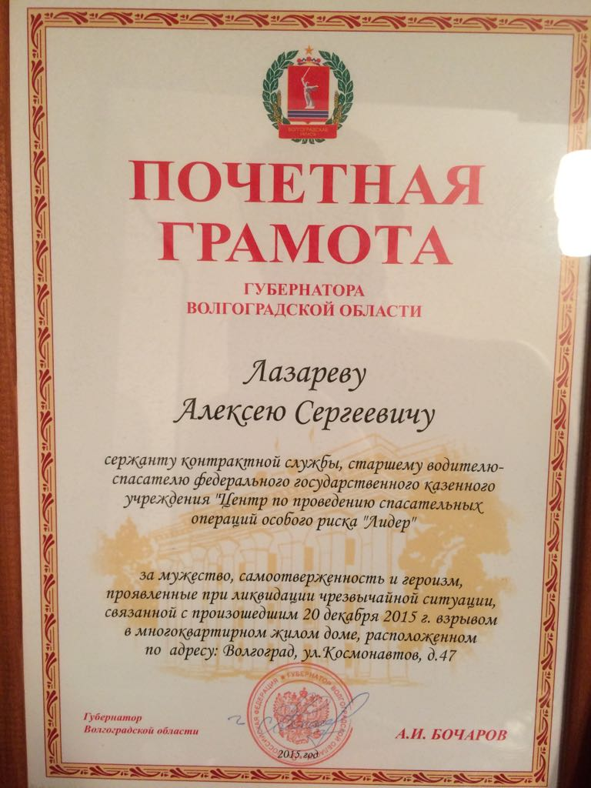
Например, Лёша участвовал в ликвидации последствий после взрыва в жилом доме в городе Волгограде.

Slide 4
А еще он был участником гуманитарной операции по доставки продуктов питания, лекарств, тёплых вещей мирным жителям на Украину в период военных действий. Я горжусь своим дядей!

Slide 5
СПАСИБО ЗА ВНИМАНИЕ Берегите себя и своих близких!

